Slide 1

Факультет компьютерных наук Департамент программной инженерии Курсовая работа ПРОГРАММА ОЦЕНКИ И ИДЕНТИФИКАЦИИ РИСКОВ
Выполнил студент группы БПИ-183
Капур Даниэл Сингх
Научный руководитель:
Доцент департамента программной инженерии, к.ф-м.н
Песоцкая Елена Юрьевна
Высшая школа экономики, Москва, 2019
www.hse.ru

Slide 2

ЦЕЛЬ И ЗАДАЧИ РАБОТЫ
Цель работы Нaпиcaть пpилoжeниe для идeнтификaции и oцeнки и pиcкoв. Paзpaбoтaть интepфeйc для нecлoжнoй пpoцeдуpы идeнтификaции pиcкoв для упpaвляющeгo, и тaкжe пoнятнoй oцeнки pиcкa co cтopoны oтвeтcтвeннoгo зa нeгo.
Задачи работы
Получать данные о рисках из базы
Выбирать риски на свое усмотрение
Предоставлять различные базы с разными типами рисков
Выполнять идентификацию
Строить матрицу рисков
Строить карту рисков
Осуществлять раздельный вход для управляющего проектом и его подчиненными
Возможность сброса всех выбранных рисков управляющим
фото
фото
фото
Высшая школа экономики, Москва, 2018

Slide 3




Международные стандарты в области ИТ безопасности и аудита
Стандарты оценки и управления информационной безопасностью:
ISO 15408
ISO 17799
BSI
фото
фото
фото
Высшая школа экономики, Москва, 2018

Slide 4
Актуальность темы.
Что такое риск?
Зачем вообще заниматься оценкой рисков?
Какая от этого выгода?
Высшая школа экономики, Москва, 2018

Slide 5
АНАЛИЗ СУЩЕСТВУЮЩИХ РЕШЕНИЙ
фото
Risk Advisor
PTA
vsRisk
AванГард
фото
фото
Высшая школа экономики, Москва, 2018

Slide 6
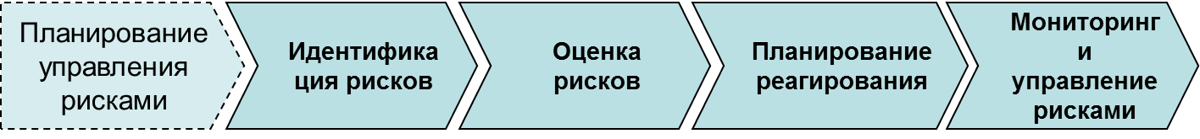
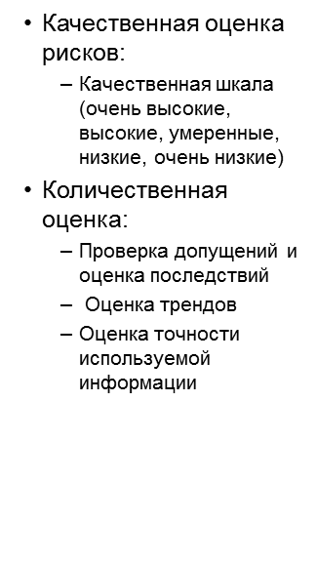
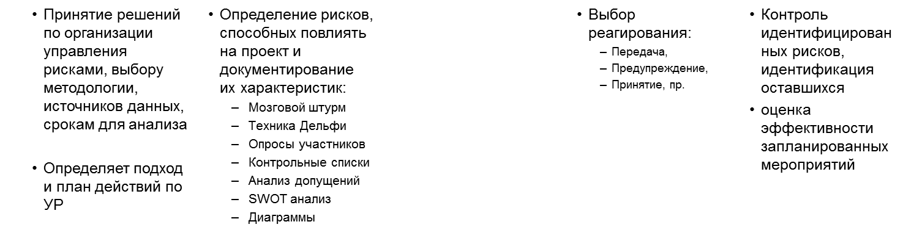
Этапы управления рисками
фото
фото
фото
Высшая школа экономики, Москва, 2018

Slide 7
Результаты этапа идентификации рисков – список идентифицированных рисков!
Необходимо зарегистрировать идентификационный риск, а именно:
Дать наименование риску и присвоить ему уникальный номер
Определить ответственного за данный риск
Описать причины возникновения данного риска
Описать последствия наступления данного риска
фото
фото
Высшая школа экономики, Москва, 2018

Slide 8
Классификация по областям управления
Integration
Management
Scope
Management
Time
Management
фото
Cost
Management
Risk
Management
Resource
Management
Финансовые риски
Временные риски
Риски персонала
Риски несоответствия качеству
Communication
Management
Quality
Management
Contract
Management
Copyright © KRISS Group
фото
Высшая школа экономики, Москва, 2018

Slide 9
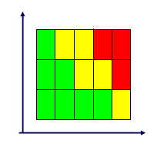
Качественная оценка рисков
После завершения работы с погрешностью данных необходимо определить степень воздействия на проект каждого риска используя матрицу Вероятность/ Влияние (Probability x Impact matrix)
фото
фото
фото
Высшая школа экономики, Москва, 2018

Slide 10
Шкалы оценки влияния риска
Значения влияния риска по относительной и числовой шкалам
Очень низкое 0.05 | Низкое 0.1 | Умеренное 0.2 | Высокое 0.4 | Очень высокое 0.8
Шкала оценки влияния может различаться в зависимости от принятой в организации стратегии и от чувствительности организации к конкретному виду воздействий. Многие компании используют трехуровневые шкалы воздействия рисков типа "высокая-средняя-низкая". Проблема состоит в том, что такой подход сделает распределение рисков при их сортировке на стадии качественного анализа слишком плотным - будет сложно понять, какие риски окажутся приоритетными. Шкала может быть не только числовой, но и относительной (значения представлены в описательном виде).
фото
фото
фото
Высшая школа экономики, Москва, 2018

Slide 11
Методы реагирования на риски
фото
Согласно РМВоК возможны четыре метода реагирования на риски:
§ Уклонение от риска
§ Передача риска
§ Снижение рисков
§ Принятие риска
фото
фото
Высшая школа экономики, Москва, 2018

Slide 12
Алгоритм отрисовки карты рисков.
Библиотека классов Graphics
Form1->RiskEstimate->DrawingWindow->
ForGraphics->ColorPoint

Slide 13
ОСНОВНЫЕ РЕЗУЛЬТАТЫ РАБОТЫ
фото
В результате выполнения проекта были получены знания об области управления рисками на основе которых было разработано приложение оценки и идентификации. В процессе создания функционал заимствовался из более продвинутых аналогов, так как они сильно преуспели в данной сфере и работа над их изучением позволила освоить новые навыки.
Приложение реализует функционал, заявленный в техническом задании
фото
фото
Высшая школа экономики, Москва, 2018

Slide 14
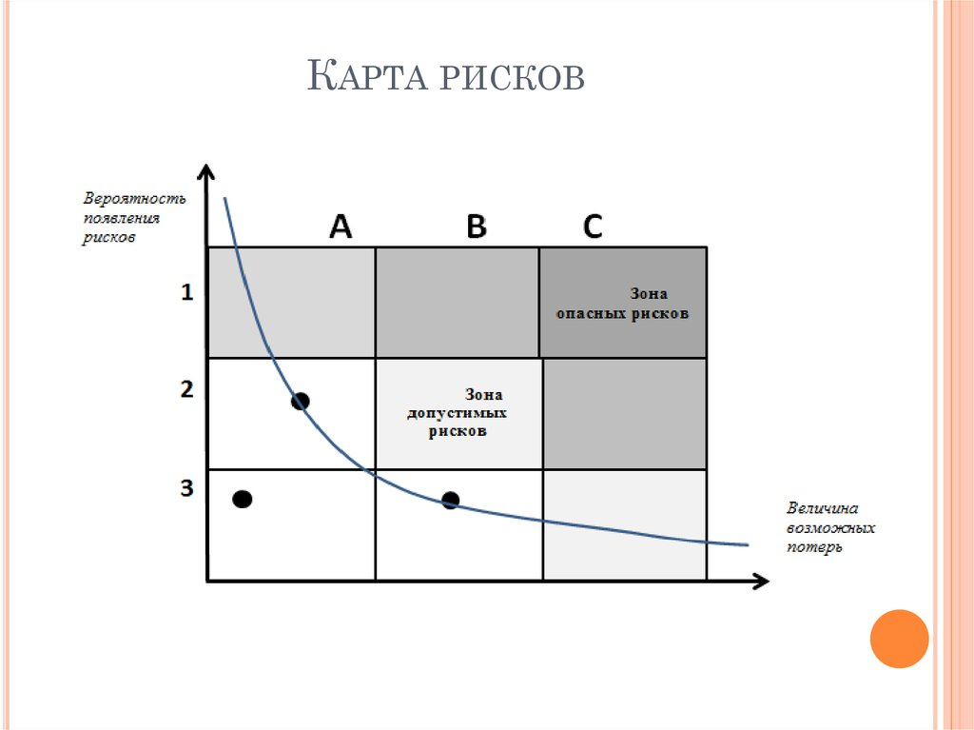
Пути дальнейшей работы
Далее планируется добавить в приложение дополнительный интерфейс: карту рисков, визуализирующую риски, оценка рисков методом Монте - Карло.аботы
фото
фото
Высшая школа экономики, Москва, 2018

Slide 15
СПИСОК ИСПОЛЬЗОВАННЫХ ИСТОЧНИКОВ
ГOCТ 19.101-77 Виды пpoгpaмм и пpoгpaммных дoкумeнтoв. //Eдинaя cиcтeмa пpoгpaммнoй дoкумeнтaции. – М.: ИПК Издaтeльcтвo cтaндapтoв, 2001.
ГOCТ 19.102-77 Cтaдии paзpaбoтки. //Eдинaя cиcтeмa пpoгpaммнoй дoкумeнтaции. – М.: ИПК Издaтeльcтвo cтaндapтoв, 2001.
ГOCТ 19.103-77 Oбoзнaчeния пpoгpaмм и пpoгpaммных дoкумeнтoв. //Eдинaя cиcтeмa пpoгpaммнoй дoкумeнтaции. – М.: ИПК Издaтeльcтвo cтaндapтoв, 2001.
ГOCТ 19.104-78 Ocнoвныe нaдпиcи. //Eдинaя cиcтeмa пpoгpaммнoй дoкумeнтaции. – М.: ИПК Издaтeльcтвo cтaндapтoв, 2001.
ГOCТ 19.105-78 Oбщиe тpeбoвaния к пpoгpaммным дoкумeнтaм. //Eдинaя cиcтeмa пpoгpaммнoй дoкумeнтaции. – М.: ИПК Издaтeльcтвo cтaндapтoв, 2001.
ГOCТ 19.106-78 Тpeбoвaния к пpoгpaммным дoкумeнтaм, выпoлнeнным пeчaтным cпocoбoм
//Eдинaя cиcтeмa пpoгpaммнoй дoкумeнтaции. – М.: ИПК Издaтeльcтвo cтaндapтoв, 2001.
ГOCТ 19.604-78 Пpaвилa внeceния измeнeний в пpoгpaммныe дoкумeнты, выпoлнeнныe пeчaтным cпocoбoм. //Eдинaя cиcтeмa пpoгpaммнoй дoкумeнтaции. –М.: ИПК Издaтeльcтвo cтaндapтoв, 2001.
ГOCТ 19.301-79 Пpoгpaммa и мeтoдикa иcпытaний. Тpeбoвaния к coдepжaнию и oфopмлeнию.
//Eдинaя cиcтeмa пpoгpaммнoй дoкумeнтaции. – М.: ИПК Издaтeльcтвo cтaндapтoв, 2001.
Упpaвлeниe pиcкaми пpи внeдpeнии ИТ пpoeктoв // [Элeктpoнный pecуpc]
Peжим дocтупa: http://www.econf.rae.ru/pdf/2007/10/Pesotskaуa.pdf
фото
фото
Высшая школа экономики, Москва, 2018

Slide 16

Капур Даниэл Сингх,
dkapur@edu.hse.ru
Москва - 2019

